Slide 1
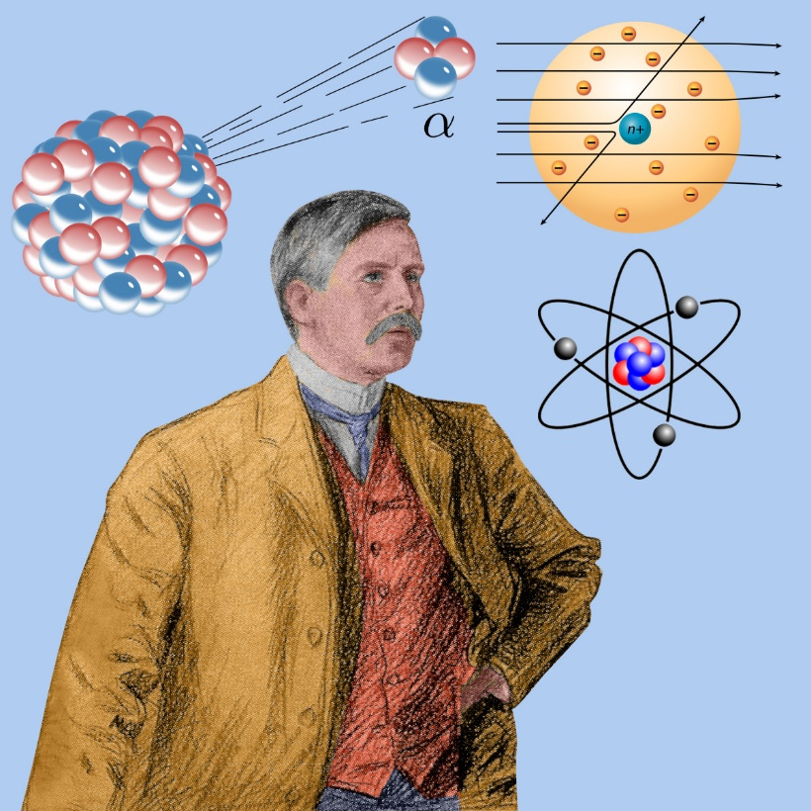
Ernest Rhuterford
Nationalité Nouvelle zélande
Née 30 aout 1871
Décès 19 octobre 1937
Découverte il aprie une feuille d'or il l'a bombardé avec des charges positives le noyau est positif et le reste c'est du vide

